Slide 1

EVALUACIÓN Y PREVISIÓN PARA LAS URGENCIAS DE SERVICIOS SOCIALES DEL AYTO. MADRID

Slide 2

DEFINICIÓN DEL PROBLEMA
2021
¿Qué ha pasado este año pasado?
¿Se volverá a repetir?
¿Es posible mejorar el servicio?

Slide 3

Tal vez pueda ayudar….
Necesitaría ver los datos que guardáis

Slide 4
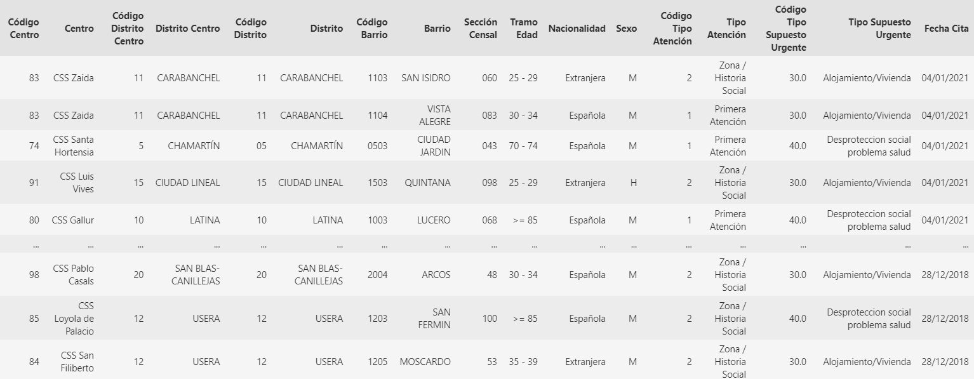
ANÁLISIS DE DATOS

Slide 5
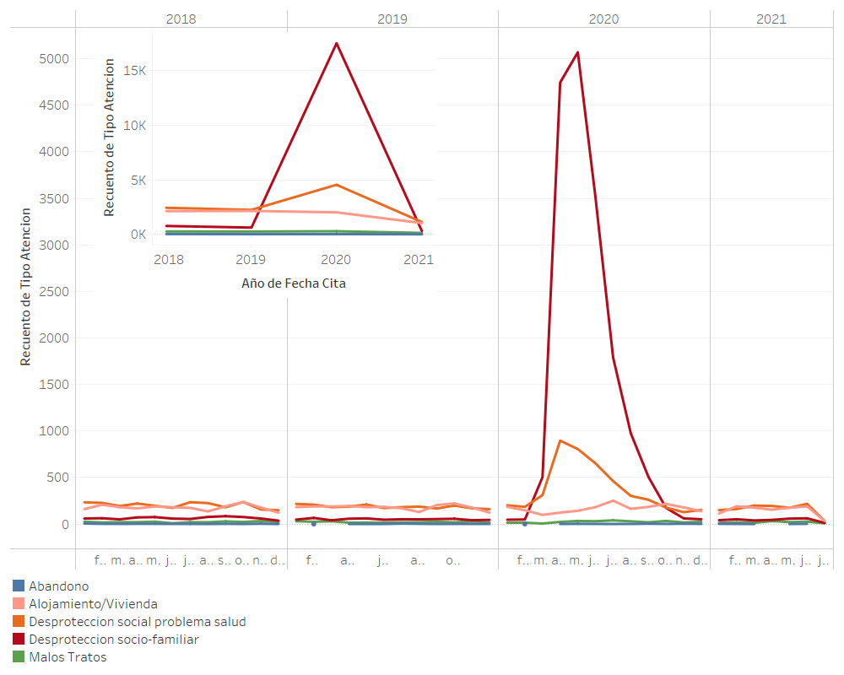
EVOLUCIÓN DE LA SITUACIÓN EN EL TIEMPO
Estado de Excepción

Slide 6
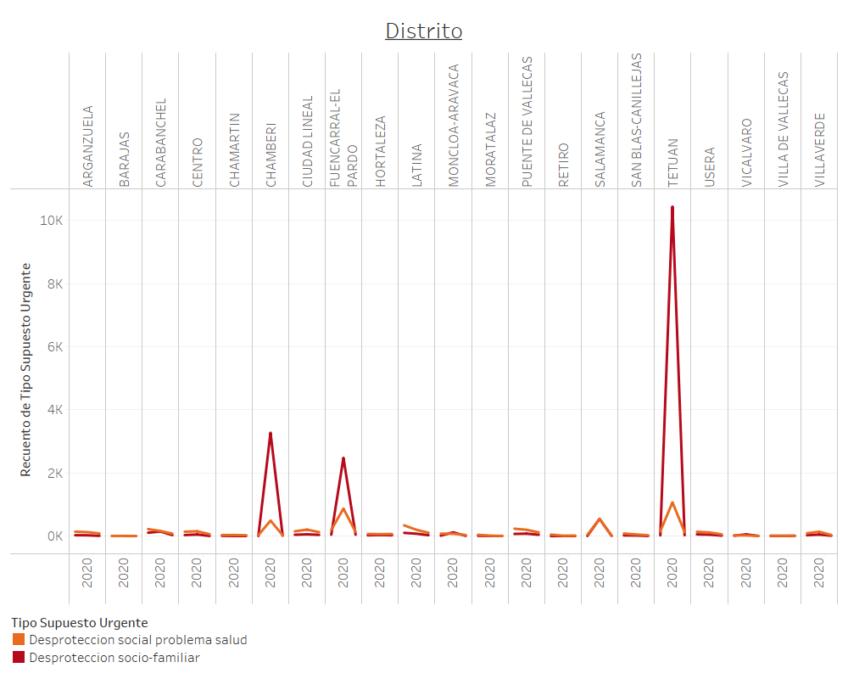
EVOLUCIÓN DE LA SITUACIÓN EN EL TIEMPO
3 distritos afectados
Tetuan
Fuencarral
Chamberi

Slide 7

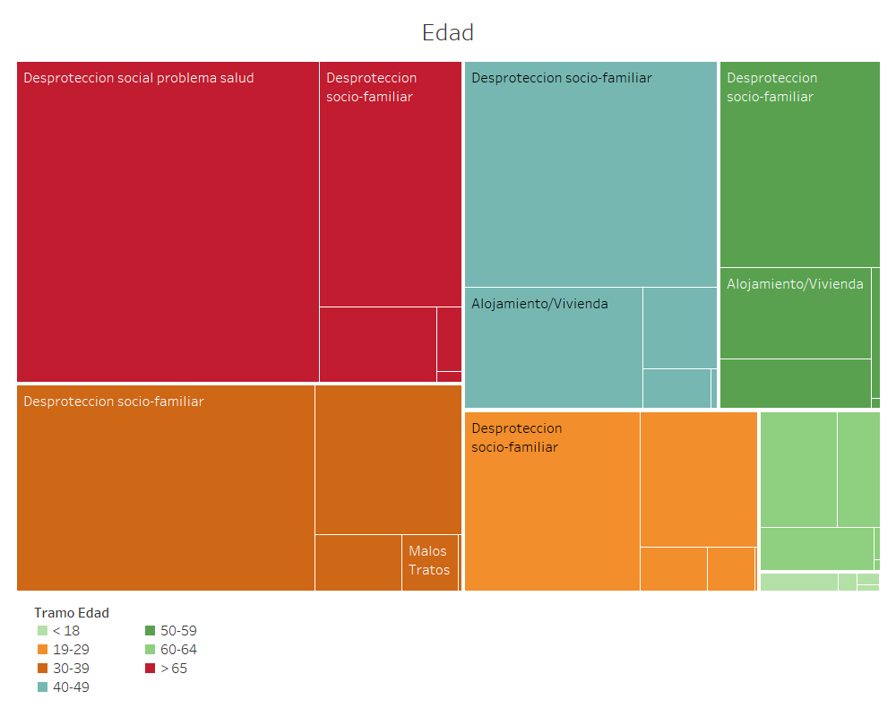
ANÁLISIS DE FEATURES
Caso provocado por el COVID
Caso habitual de urgencias

Slide 8
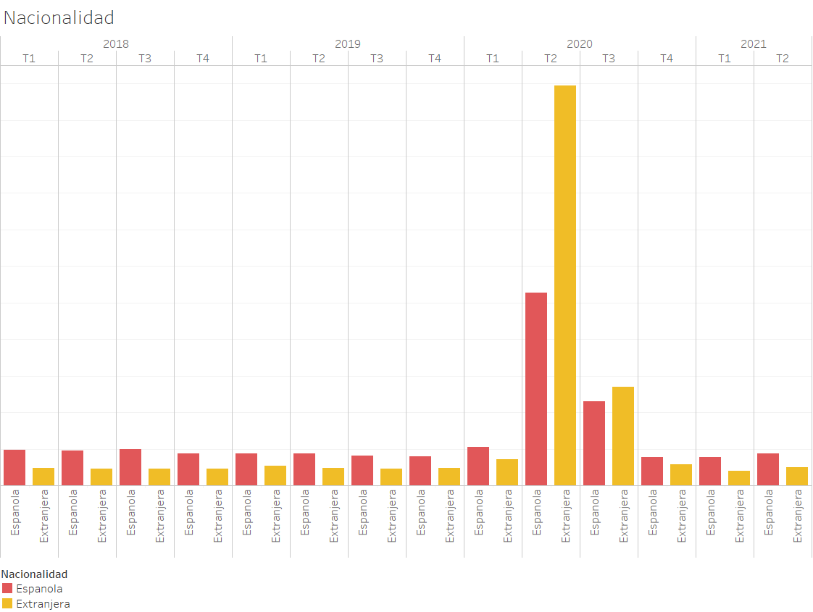
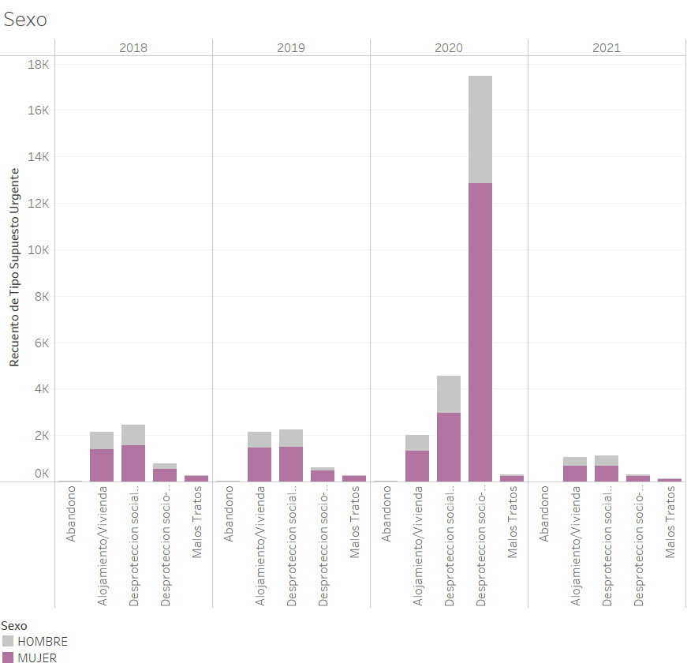
ANÁLISIS DE FEATURES

Slide 9
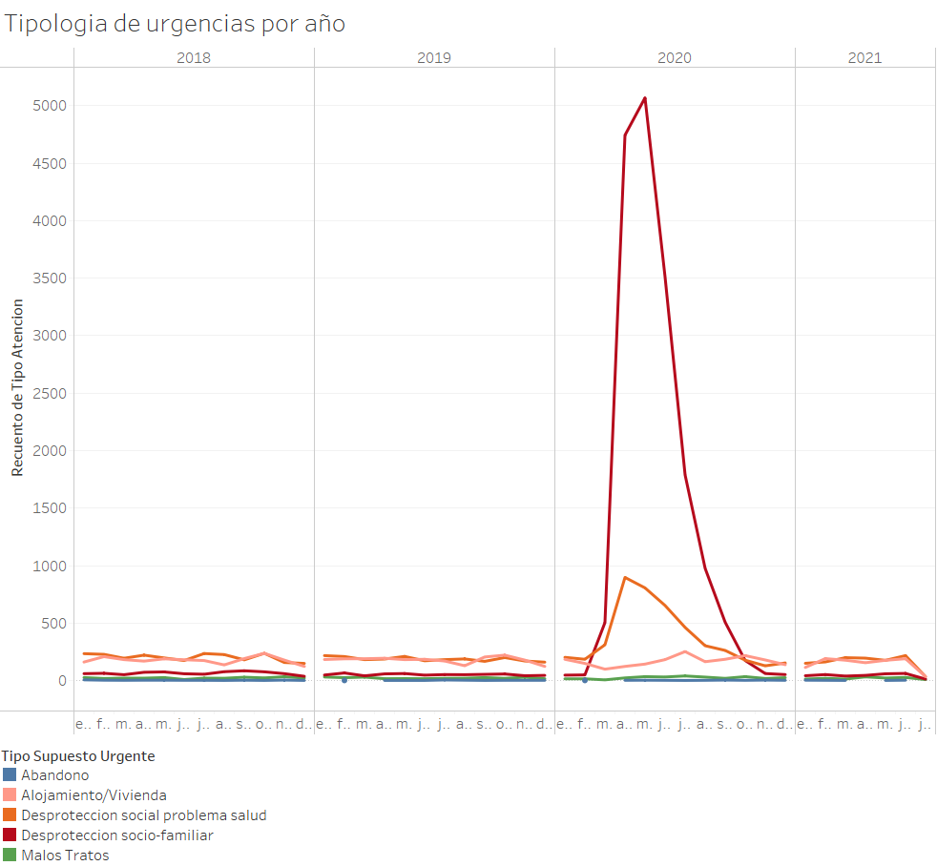
PROBLEMA 1: ES POSIBLE PREDECIR EL FUTURO?
No se ve necesario, hay mucha estacionalidad

Slide 10
QUE HACER CON EL DESBALANCEO
PODEMOS TENER EN CUENTA 3 POSIBLES ALTERNATIVAS:
REALIZAR UN MODELADO SIN REALIZAR NINGUNA ACCIÓN CORRECTORA.
REALIZAR UN RESAMPLEADO DE LAS MUESTRAS AFECTADAS (2020).
EN ESTE CASO UNDERSAMPLING.
ELIMINAR EL DATASET AFECTADO Y ACTUAR SOBRE EL RESTO DE LOS DATASETS.

Slide 11
MÉTRICAS DE LOS MODELOS
A tener en cuenta:
La variable target es multiclase
Hay desbalanceo de los datos
¿Qué usamos?
Accuracy
F-1 score

Slide 12
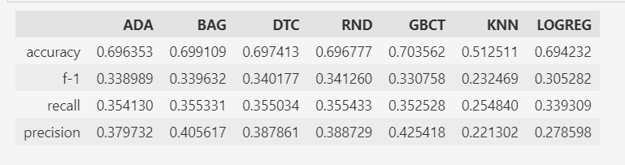
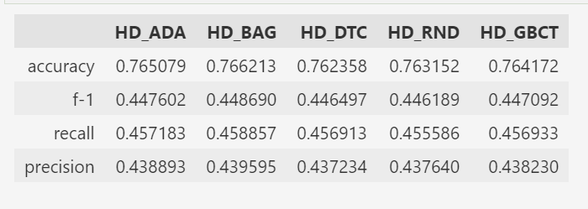
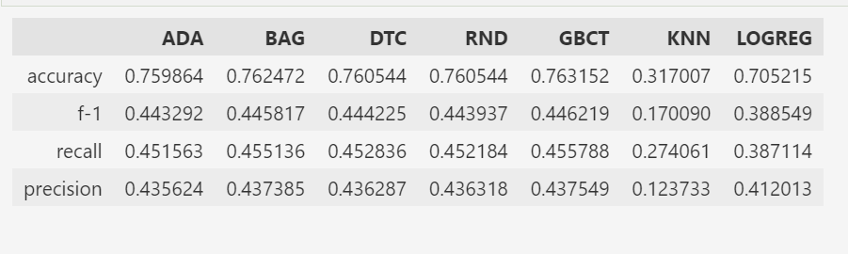
QUÉ RESULTADOS NOS DAN LOS MODELOS?
CON UNDERFITTING:
CON REGULARIZACION:
SIN REGULARIZAR:

Slide 13
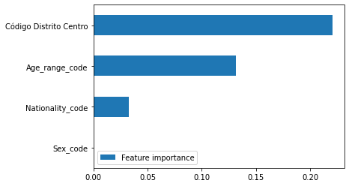
INTERPRETABILIDAD DEL MODELO
UTILIZAMOS UN PERMUTATION IMPORTANCE PARA VALORAR LOS FEATURES CON LOS QUE TRABAJAMOS

Slide 14
PROBLEMA 2: ¿QUÉ CONSEGUIMOS DETECTAR/DEFINIR?
Con los datos iniciales del usuario y el Distrito de pertenencia:
Qué urgencias son más probables que soliciten
Optimizar gestiones administrativas internas
Adaptar el trabajo y la formación de los profesionales
Crear grupos de trabajo entre los distritos para mejorar el know-how en los distritos

Slide 15
CONCLUSIÓN:
¿Es aplicable?
Sí, porque las clases predominantes las detecta muy bien.
¿Este modelo es mejorable?
Seguro que sí, en cuanto tengamos más datos de las clases más bajas, su sensibilidad mejorará.

